Slide 1

Treści multimedialne - kodowanie, przetwarzanie, prezentacja
Odtwarzanie treści multimedialnych
Andrzej Majkowski

Slide 2

Razem można więcej – podstawy pracy grupowej
Andrzej Ptasznik

Slide 3

Cykl tworzenia oprogramowania
Zrozumienie istoty problemu
Analiza
Ustalenie szczegółów technologicznych
Projekt
Wykonanie oprogramowania
Implementacja
Sprawdzanie poprawności działania
Testowanie
Przekazanie do eksploatacji
Wdrożenie

Slide 4
Narzędzia CASE
Profesjonalne wytwarzanie oprogramowania musi sprostać wielu wymaganiom:
możliwie krótki czas powstawania produktów, a tym samym skrócenie czasu wprowadzenia ich na rynek
jakości wytwarzanego oprogramowania
elastyczności rozwiązań umożliwiających szybkie dostosowanie się do zmieniających wymagań
zapewnienie spójności pracy grupowej
Do zapewnienia tych celów niezbędne staje się zastosowanie szeregu narzędzi wspomagających zautomatyzowany proces tworzenia systemów informatycznych tzw. narzędzi CASE
CASE (ang. Computer Aided Software Engineering)
.

Slide 5
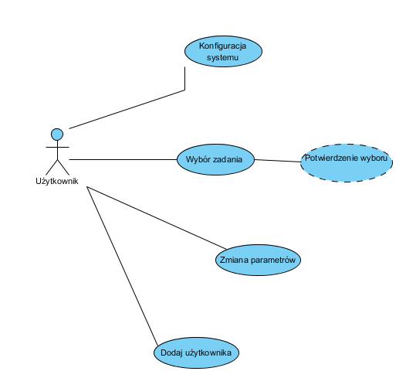
Modelowanie UML
Do prezentowania wyników analizy stosuje się różne standardy
i metodyki. Powszechnie stosowany jest język modelowania UML (ang. Unified Modeling Language).
Na etapie analizy i projektu systemu tworzy się różne opisy wykorzystując notację języka UML.
Modele UML tworzone są głównie z dwóch powodów:
  dla lepszego zrozumienia problemu
  dla umożliwienia wymiany informacji pomiędzy analitykami, projektantami i programistami
Diagram przypadków użycia ma za zadanie pokazać, jakie funkcje wykonują różni użytkownicy systemu

Slide 6
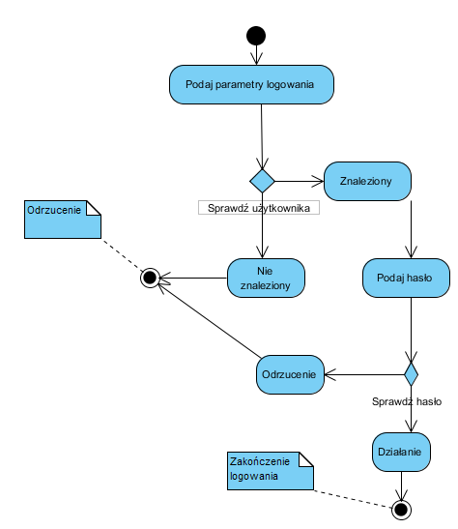
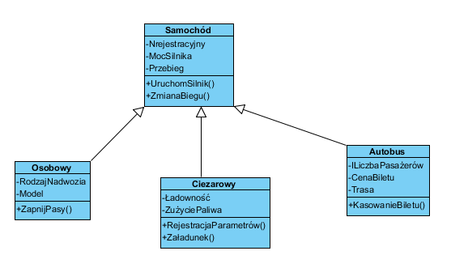
Modelowanie UML
Za pomocą różnych diagramów obrazuje się różne aspekty projektowanego systemu:
Diagram klas
Diagram czynności

Slide 7
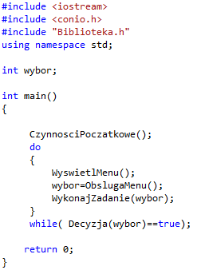
Szkielet programu
Jednym ze sposobów panowania nad złożonością problemu jest metoda od ogółu do szczegółu.
Plik Biblioteka.h zawiera deklaracje niezbędnych funkcji
Szkielet programu przedstawia ogólną wizję jego działania
Szkielet programu

Slide 8
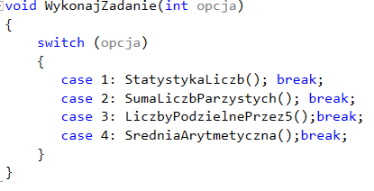
Przykłady funkcji
Pokazana funkcja WykonajZadanie() jest ogólnym ujęciem problemu.
W pokazanym przykładzie bardzo łatwo można dodać kolejne zadania
Na początkowym etapie tworzenia oprogramowania nie musimy wnikać
w szczegóły implementacji poszczególnych zadań.

Slide 9
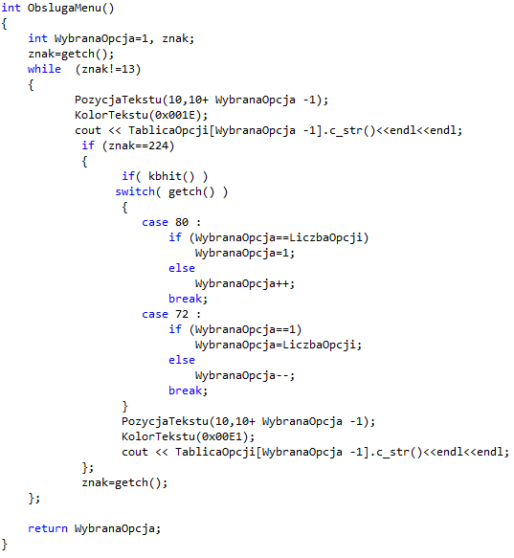
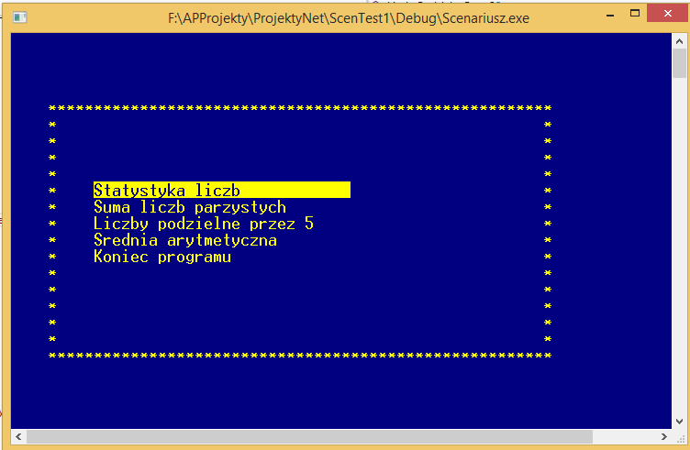
Przykłady funkcji
Zmiana wyróżnionej kolorem opcji menu po wciśnięciu klawisza
Postać ekranu konsoli po uruchomieniu programu
Kolor żółty wskazuje wybraną opcję
Obsługa menu – zmiana wyróżnienia opcji po wciśnięciu klawiszy

Slide 10
Podsumowanie
Rozwiązanie złożonego problemu wymaga podziału zadania na elementy składowe.
W procesie tworzenia systemów informatycznych wykorzystywane są narzędzia CASE.
Do opisania problemu stosuje się różne typy diagramów.
Język UML jest powszechnie stosowany na etapach analizy
i projektowania systemów.
Bazy relacyjne są aktualnie najbardziej rozpowszechnione.

